Slide 1

Великая Победа глазами моей прабабушки
Ленинградская область
МОУ «Всеволожский центр образования»
Автор: Зидерер Кирилл ,
ученик 6 А класса
Руководитель : Богайцева Наталья Владимировна
учитель истории и обществознания
2020 г.

Slide 2
Посвящается моей прабабушке, Жуковой Варваре Прокопьевне , ветерану Великой Отечественной войны 1941г.-1945г.
Университетские Образовательные Округа
АКТУАЛЬНОСТЬ:
Великая Отечественная война – самое ужасное испытание, которое выпало на долю нашего народа. Она вторглась в жизнь каждого человека, сломала их судьбы. Ее тяжести и многочисленные потери оставили огромный отпечаток в сознании целого поколения людей.
Реальных участников событий Великой Отечественной войны 1941-1945г.г. становиться с каждым годом все меньше и меньше. Мои ровесники знают о войне по кинофильмам, книгам и рассказам родных. Но многие военные события забываются. Я думаю, мы должны больше знать про героев, которые приближали победу и подарили нам мирное будущее.
В канун 75-летия Великой Победы необходимо приумножить и сохранить память о всех фронтовиках, тружениках тыла, детях войны, чтобы будущее поколение знало достоверные факты о войне, помнило кому обязано годами мирной жизни и уважало героическое прошлое нашего народа.
ЦЕЛЬ:
Узнать о героическом прошлом и роли народа в достижении Великой Победы на примере участника Великой Отечественной войны, моей прабабушки , Жуковой Варвары Прокопьевны. Рассказать о ее вкладе в победу над фашисткой Германией, вызвать чувство гордости за своих родственников , повысить интерес к изучению и сохранению информации для следующего поколения.
ЗАДАЧИ:
- Собрать сведения об участии в Великой Отечественной войне моей прабабушки.
- Познакомится с сохранившимися семейными архивными документами: фотографиями, открытками, газетами, книгами и другими документами, опросить родственников.
- Проанализировать и обобщить полученную информацию.
- Рассказать одноклассникам и всем заинтересованным о судьбе Варки Жуковой и ее вкладе в победу над фашизмом.
- Вызвать чувства уважения и благодарности за великий подвиг, чувства любви и гордости за нашу Родину.

Slide 3
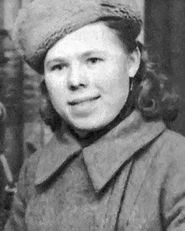
Университетские Образовательные Округа
Медсестра военного госпиталя № 585
ЖУКОВА ВАРВАРА ПРОКОПЬЕВНА — ветеран войны.

Slide 4
Университетские Образовательные Округа
Родилась Варвара Прокопьевна (в девичестве СИДОРЕНКО) 27.03.1925 года, в деревне Новосёловка, Краснопольского р-на, Харьковской области . В семье было трое детей.
В семь лет Варвара пошла в Новосёловскую школу. Училась прилежно, закончила пять классов. Хорошо помнит время коллективизации. В 1933 году на Украине был сильнейший голод, массово умирали люди, и колхозные ребятишки, наравне со взрослыми, закапывали умерших. До войны на сахарном заводе трагически погиб отец. Работа по хозяйству легла на плечи Вари и её сестры. Помогали матери прясть. В 1940 году (15 лет!) пришлось уже по-взрослому работать нянечкой в детском саду.
В октябре 1941 года немцы оккупировали их деревню. Стали забирать молодёжь на работу в Германию. Принесли повестку явиться на комиссию и Варе. Деревенский староста дядя Вася (а он был партизаном) подсказал, что нужно скрыться. Они с сестрой убежали к тетке, в другую деревню. Отсиделись там три дня, вернулись домой, а тем временем фашисты, разыскивая их, зверски пытали и убили мать. Сапогами, до синяков, избили младшего брата. Осиротевшие дети остались втроём. Варваре Прокопьевне было в ту пору 17 лет.
Их деревня находилась на фронтовой полосе, и немцы стали эвакуировать жителей за 60 километров в тыл, в город Сумы. Жили они там у своего дяди. Надо было регистрироваться на бирже труда, а это значит — прямая дорога в Германию. По подсказке тёти Варя натёрла руки и ноги едким соком лютика — получились сильные ожоги. Немецкий доктор, выписав мазь, на несколько дней отложил её отъезд в Германию. Дома она стирала мазь и обмазывала раны солью с землёй. Это помогло оттянуть отправку в Германию до прихода наших войск.

Slide 5
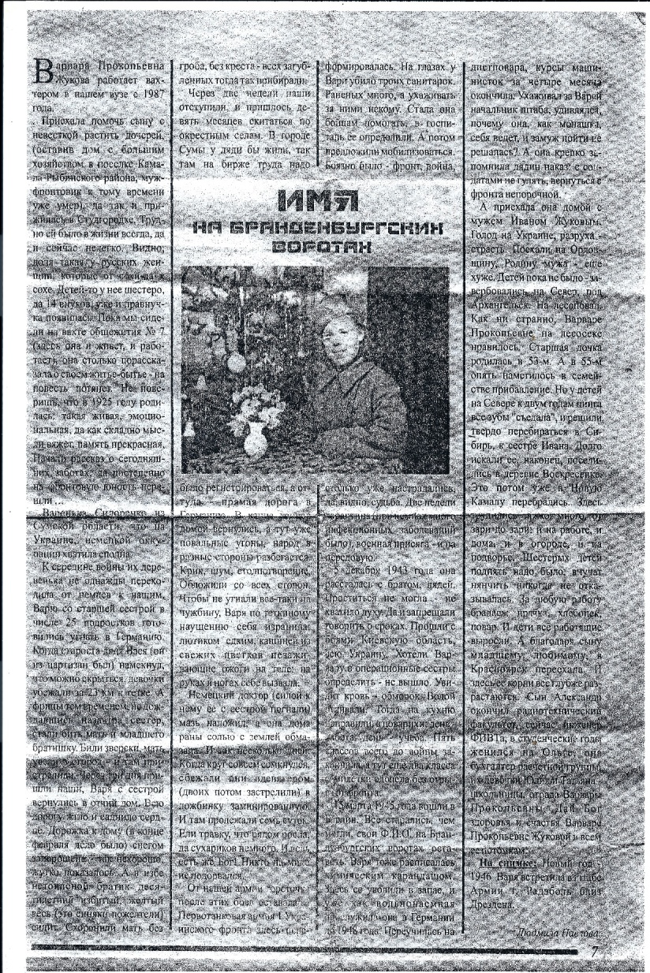
Университетские Образовательные Округа
Варвара Прокопьевна хорошо помнит зверства фашистов. Как в сорокаградусный мороз они поджигали хаты вместе с людьми и грелись, чтобы не замёрзнуть. А при отступлении зарубили корову, больную ящуром, и бросили её в колодец.
С освобождением Сорска Луганской области Варвара Сидоренко поступила в полевой госпиталь и стала ухаживать за ранеными. Ей предложили работать санитаркой. А в сентябре 1943 года, приняв присягу, она была зачислена операционной медсестрой военного госпиталя № 585 трижды орденоносного 1-го Украинского фронта. Эшелон с военным госпиталем прошёл с боями Киевскую область, всю Украину и в 1945 г. вошёл в Берлин.
Вместе с другими солдатами Варвара Прокопьевна расписалась на Бранденбургских воротах химическим карандашом.
День Победы она встретила под Берлином. Стояла на посту и вдруг услышала крики солдат: «Ура, Победа!».

Slide 6

Университетские Образовательные Округа
Хотя Варвара Прокопьевна была медсестрой, случалось ей нести и боевое дежурство. И эти военные эпизоды оказались наиболее памятными. Вот как она описывает один из них:
— Был 1944-й год. Тёмным и дождливым сентябрьским вечером стояла на посту. Из темноты выросла фигура человека. На команду: «Стой, кто идёт?» он не прореагировал и продолжал идти. Тогда сделала упредительный выстрел в воздух и заставила незнакомца лечь на землю. 30 минут тот пролежал в грязи, пока не пришли дежурные. «Задержанным» оказался капитан, зам. начальника хозчасти полка!
За проявленную бдительность солдат Сидоренко получила медаль «За отвагу». Был в этом же году подобный случай и тоже на посту: идут к ней два солдата и шутливо спрашивают: «Что будешь делать, если воробей сядет на штык?». На её команду «не приближаться к военному объекту» солдаты продолжали шутить и подходили всё ближе. Тогда, согласно уставу, она выстрелила и ранила одного из них в руку.
Ранение оказалось лёгким, рука у солдата зажила, а девушка получила
ещё одну медаль — «За боевые заслуги».
Потом были дорогие для неё военные награды медаль
«За победу над Германией» и медаль «За взятие Варшавы».

Slide 7
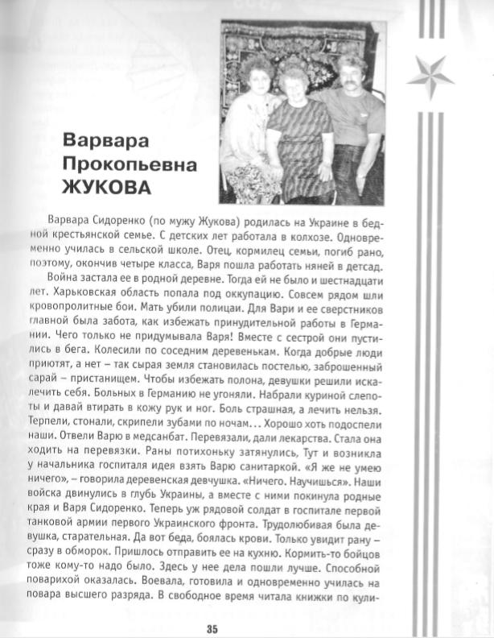
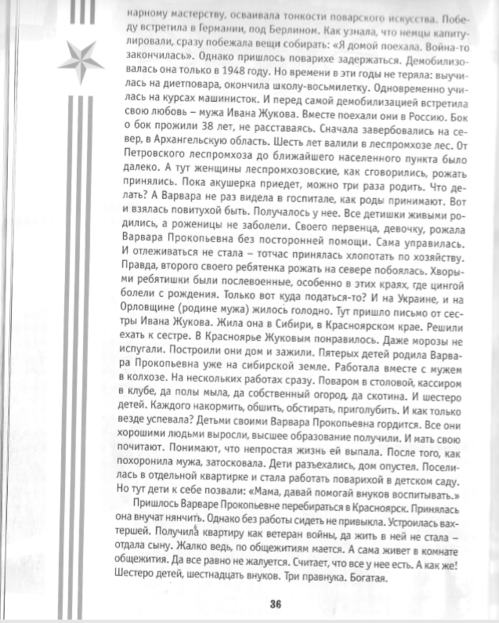
Университетские Образовательные Округа
Находясь на заслуженном отдыхе, Варвара Прокопьевна поддерживала связь с ветеранами войны. Каждый год в День Победы приходила на встречу с ними. В.П.Жукова награждена благодарственными письмами Администрации Красноярска. В памятных книгах о женщинах-ветеранах войны «Никто не забыт» , «По зову Родины» , «Фронтовики и труженики тыла» есть странички и о ней.

Slide 8
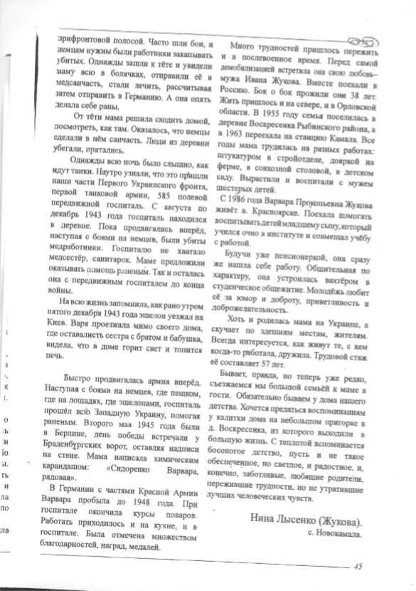
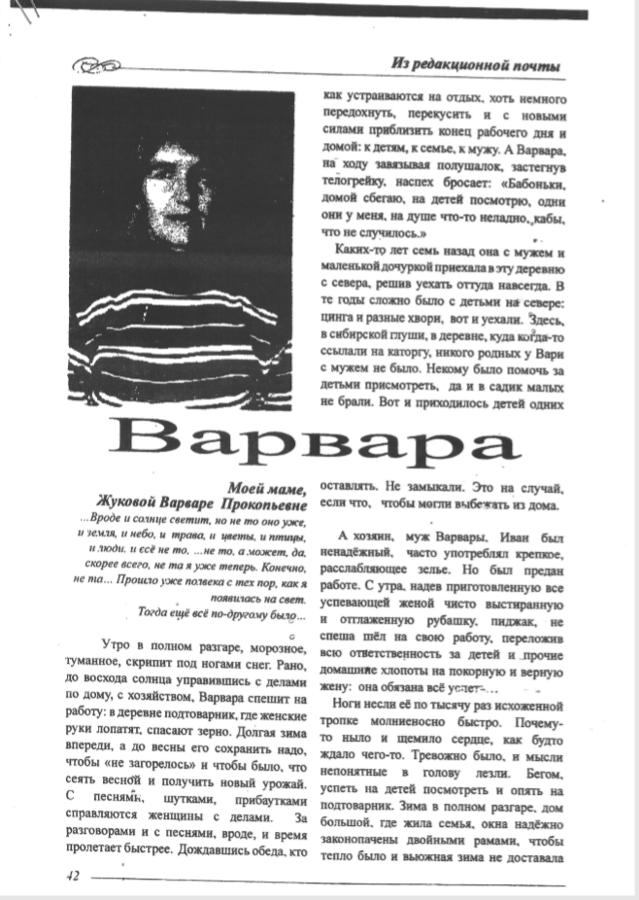
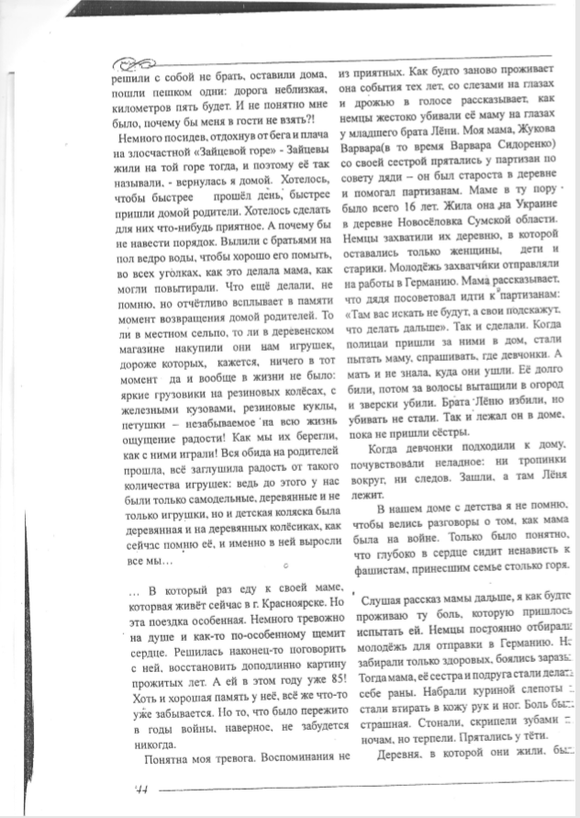
Университетские Образовательные Округа

Slide 9
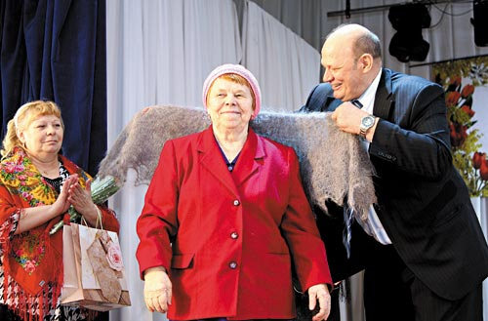
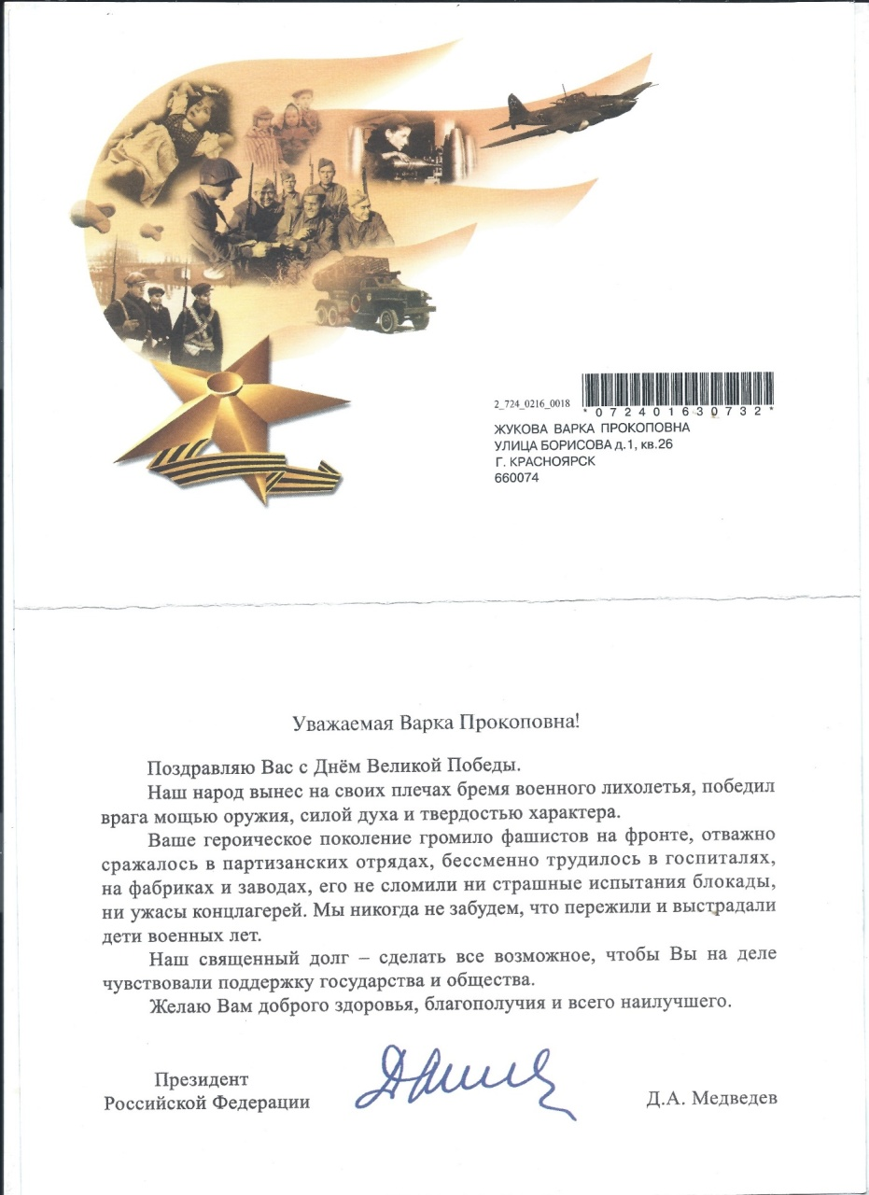
Университетские Образовательные Округа

Slide 10
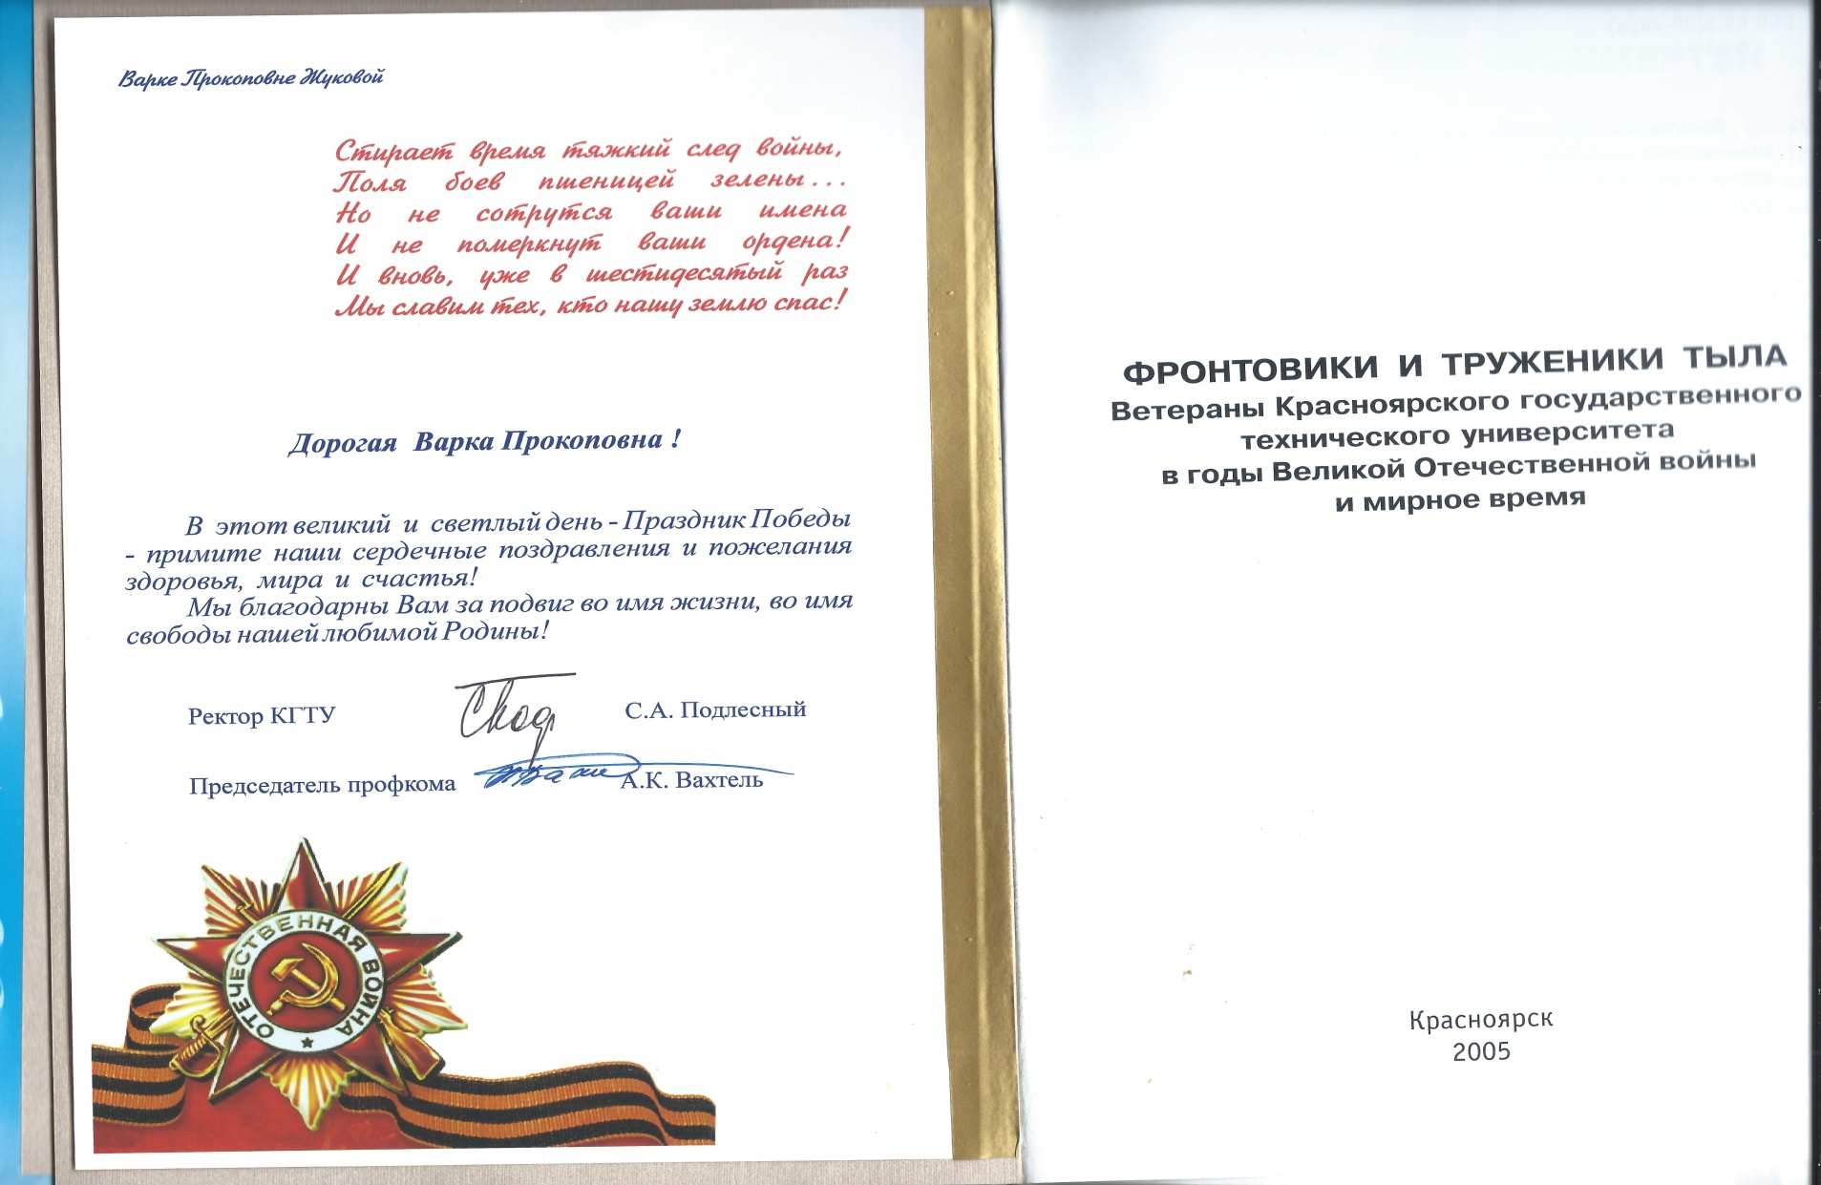
Университетские Образовательные Округа
Странички о Варке Прокоповне Жуковой есть в книге И.А. Пфаненштиля, А.В. Сарафанова «Фронтовики и труженики тыла» о ветеранах Красноярского государственного технического университета , в котором она успешно трудилась.

Slide 11
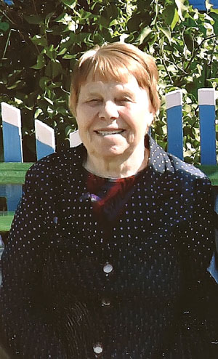
Университетские Образовательные Округа
Главное «богатство» Варвары Прокопьевны — внуки и правнуки, поэтому не сиделось ей на месте — всех надо обшить и обвязать. Но часто тянуло пересматривать альбомы с военными фотографиями… Ей хотелось, чтобы молодёжь знала, какое тяжёлое время выпало на долю старшего поколения.
Жалко, что мне не довелось познакомиться поближе с моей прабабушкой. Она умерла 12 октября 2015г. Но по рассказам бабушки и мамы я понимаю каким замечательным Человеком она была и какой тяжелый жизненный путь ей пришлось пройти. Благодаря таким мужественным, выносливым, отважным и смелым героям наше поколение живет сейчас на Земле.
Мы гордимся тобой, дорогая !

Slide 12
Источники
Университетские Образовательные Округа
lib.sfu-kras.ru/bitstream/handle/2311/32769/U_Life070.pdf?sequence=1
gazeta.sfu-kras.ru/node/4563
1..Газетная статья «Имя на Бранденбургских воротах», фотографии, вырезки из газет, открытки из семейного архива. Издательство КГТУ 2007г.
2.Статья Н.И. Лысенко, дочери Жуковой Варвары Прокопьевны, посвящение матери. Литературно-художественный и публицистический журнал «Истоки». Редактор С.Т. Прохоров №21 от 30.03.2013г.
3.Фронтовики и труженики тыла. Ветераны Красноярского государственного технического университета в годы ВОВ и мирное время. Под ред. И.А. Пфаненштиля, А.В. Сарафанова. Красноярск: ИПЦ КГТУ, 2005г.

